Slide 1
1-Wire Protocol
Look Beyond, Best Solution Provider
2025, Global OSAT TOP 10/매출5700억 달성
ACT: Accompanying, Challenging, Talent
2024. 11. 06 TEST제품개발팀
전준영 선임

Slide 2
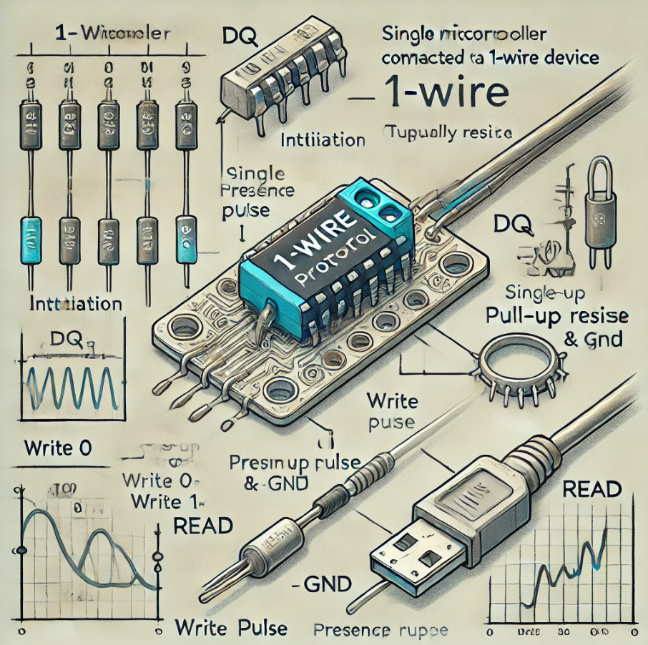
Report 목적 및 기대 효과
Report 목적
1-Wire Protocol 및 T2000-IPS 적용 사례에 대한 학습
기대 효과
1-Wire Protocol 을 이해할 수 있다
T2000-IPS 설비에서의 통신을 이해할 수 있다.

Slide 3
목차
목차
1-Wire Protocol
1-Wire Protocol?
Features
Usage
Specification
2. 1-Wire Protocol in T2K
Test Plan
Hardware(*Probe Card Schematic)
PGM
Pattern Editor

Slide 4
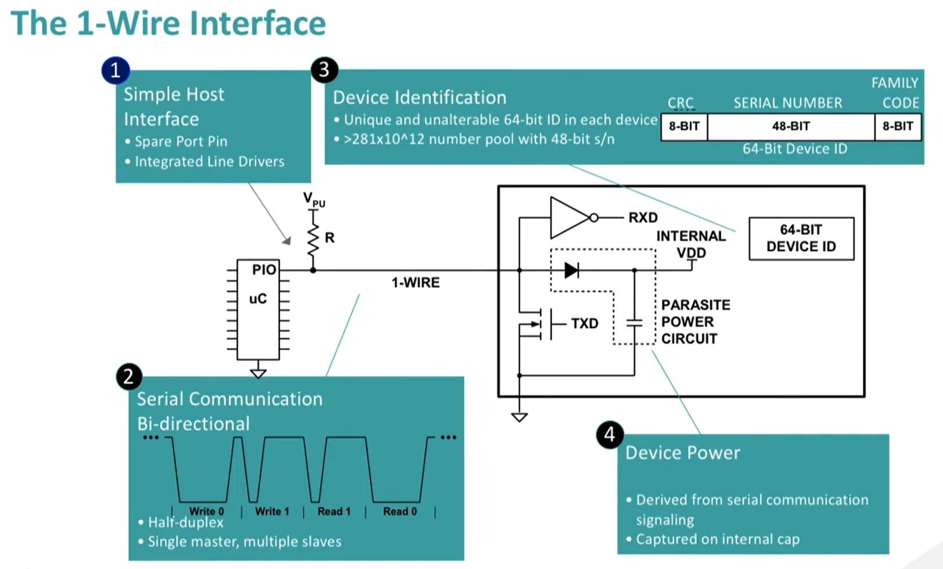
1-Wire Protocol

Slide 5
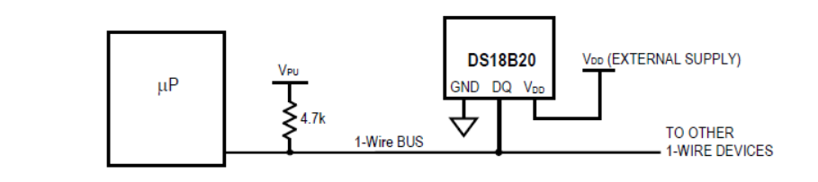
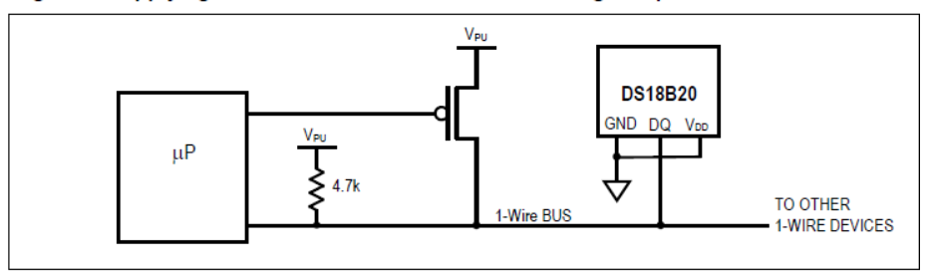
1. 1-Wire Protocol?
1-Wire Protocol?
- 1-Wire 프로토콜은 Dallas Semiconductor (현재 Maxim Integrated)에서 개발한 통신 프로토콜로, 하나의 데이터 라인과 하나의 접지선만을 사용하여 장치 간에 데이터를 통신하는 방식으로, 이 데이터 선은 전력 공급과 통신을 동시에 처리 (*parasite-Powered) 할 수도 있습니다.
*DS18B20 – Thermo sensor
*Powering the DS18B20 with an External Supply
*Supplying the parasite-Powered DS18B20

Slide 6
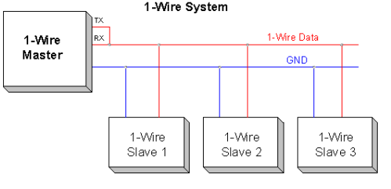
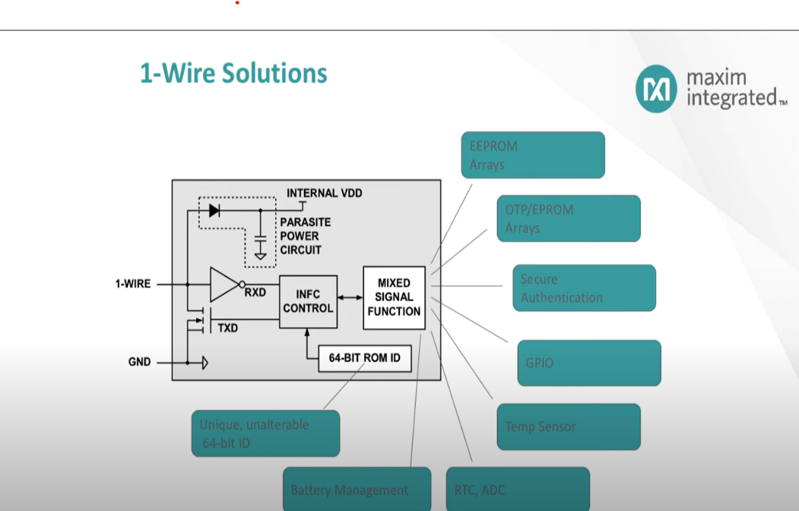
2. 1-Wire Protocol Features
1-Wire Protocol Features
Requires only two I/O pins to interface multiple slave devices (*Data line & GND)
Functions provided support reading and writing of both bits and bytes
Function provided for CRC-8 data integrity checking → 유튜브도 그렇고 이걸 쓴다고 하진 않는다.
Optional CRC-16 function for iButton® data integrity checking
Optional functions provided for performing One-Wire search for handling multiple devices
Optional functions provided for overdrive speed supported by some One-Wire devices
Optional functions provided for parasite power supported by some One-Wire devices
*multiple slave devices
*저비용/단순 구조로 여러

Slide 7
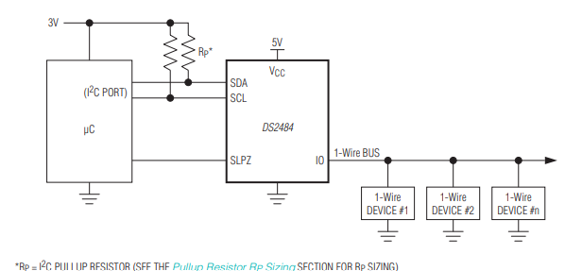
2. 1-Wire Protocol Features
1-Wire Protocol Features
단일 데이터 라인: 데이터 통신과 전력 공급을 모두 하나의 선에서 처리합니다. 이를 통해 간단한 배선 구조를 만들 수 있음.
마스터/슬레이브 구조: 1-Wire 프로토콜은 하나의 마스터 장치와 여러 슬레이브 장치 간의 통신을 지원.
낮은 전력 소비: 1-Wire 장치는 낮은 전력 소비를 특징으로 하며, 주로 센서 및 메모리 장치와 같은 간단한 주변 장치에 사용 됨.
고유 ID: 1-Wire 장치는 각각 고유한 64비트 식별자(ID)를 가지며, 이를 통해 여러 장치를 식별할 수 있음.
*multiple slave devices
*저비용/단순 구조로 이론상 무한한 App 을 가짐
EEPROM Array
OTP/PROM Array
Secure Authenticator
GPIO
Temp Sensor
Battery Management
RTC, ADC
*DS2484(*I2C 송수신하여 1-Wire 로 Slave와 통신)

Slide 8
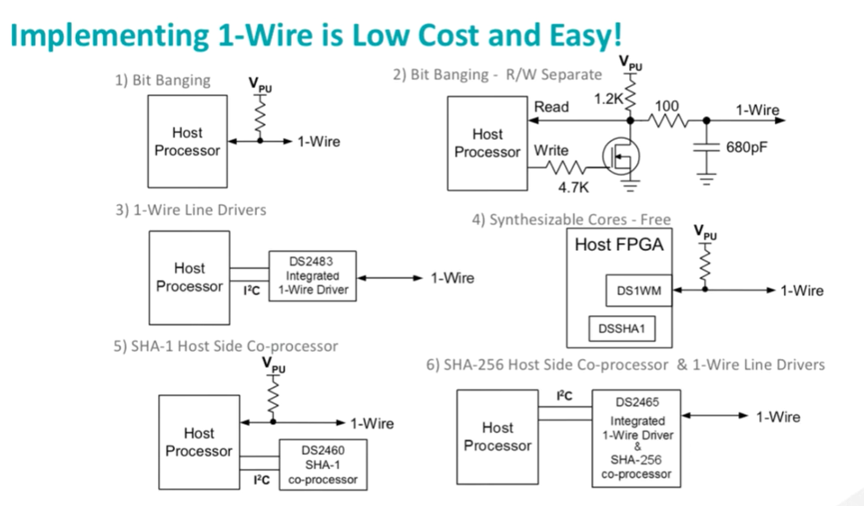
2. 1-Wire Protocol Usage
1.Bit Banging
1.Bit Banging – R/W Separate
3.I2C-to-1-Wire® bridge
4. Adding function of 1-Wire Protocol
5.SHA를 이용한 보안(Authenticator)
6.Co-processor & 1-Wire Line Drivers (Authenticator)
*비트 뱅잉(Bit Banging)이란 데이터 통신을 전용 하드웨어를 사용하지 않고 소프트웨어로 처리하는 것을 말한다.
Notes:
비트 뱅잉(Bit Banging)이란 데이터 통신을 전용 하드웨어를 사용하지 않고 소프트웨어로 처리하는 것을 말한다. 말 그대로 데이터 통신의 Bit 데이터를 Bang한다는 뜻이다.
동기 통신인 SPI, I2C는 타이밍에 대한 고려가 필요 없기 때문에 GPIO로 쉽게 구현할 수 있고 실제로 비트 뱅잉으로 많이 사용한다
The DS2483 is an |2C-to-1-Wire® bridge device thatinterfaces directly to standard (100kHz max) or fast(400kHz max) |2C masters to perform protocol con-version between the 12C master and any downstream1-Wire slave devices
The DS2460 SHA-1 Coprocessor with EEPROM is a hardware implementation of the ISO/IEC 10118-3 Secure Hash Algorithm (SHA-1), eliminating the need to develop software to perform the complex SHA computation required for authenticating SHA devices and for performing the validation of digitally signed service data.
The DeepCover Secure Authenticator (DS2465) is aSHA-256 coprocessor with built-in 1-Wire® master thatprovides the SHA-256 and memory functionality requiredby a host system to communicate with and operate a1-Wire SHA-256 slave. In addition, it performs protocolponvereion betweon the 126 mactor and any attached
As more 1-Wire devices become available, more and more users have to deal with the demands of generating 1-Wire signals to communicate to them. This usually requires "bit-banging" a port pin on a microprocessor, and having the microprocessor perform the timing functions required for the 1-Wireprotocol.
SHA(Secure Hash Algorithm)

Slide 9
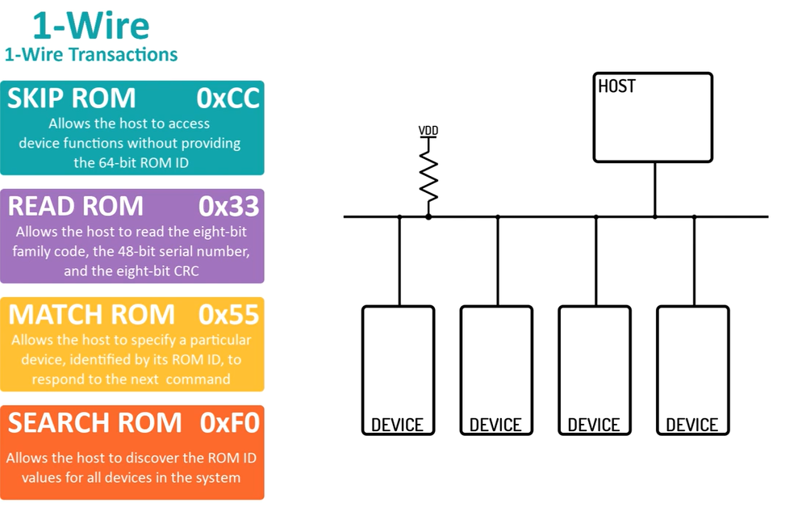
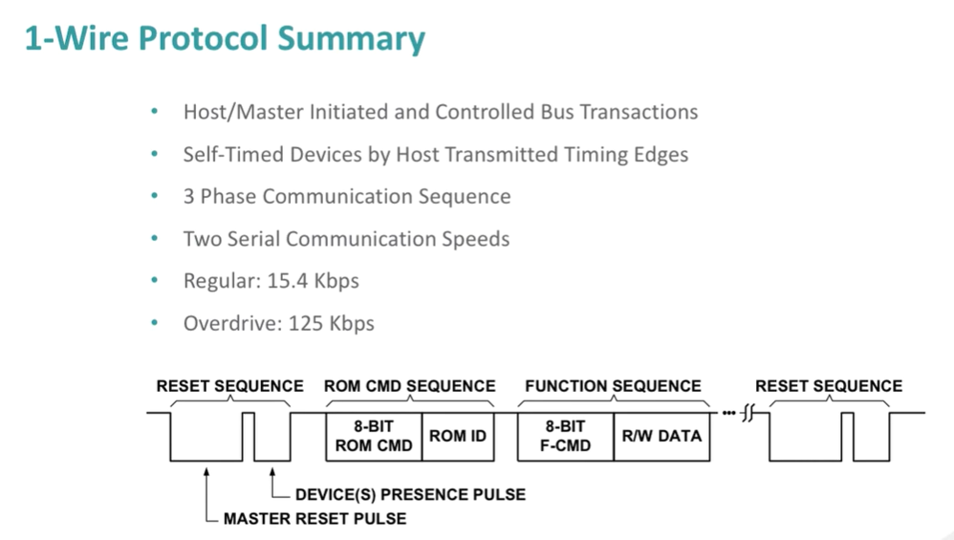
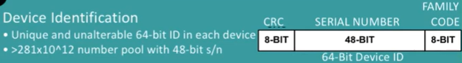
2. 통신 Specification -1
- 통신은 크게 3개의 Phase로 나뉜다.
1.Reset Sequence
-통신 시작을 위해 Slave가 on-line 상태인지 확인하는 Sequence (*Host : Reset Pulse / Slave : Presence Pulse)
2.ROM CMD sequence
-동작한 Device를 선정(*ROM ID 확인)하기 위한 Sequence
3.Function Sequence
-Device 동작 Sequence

Slide 10
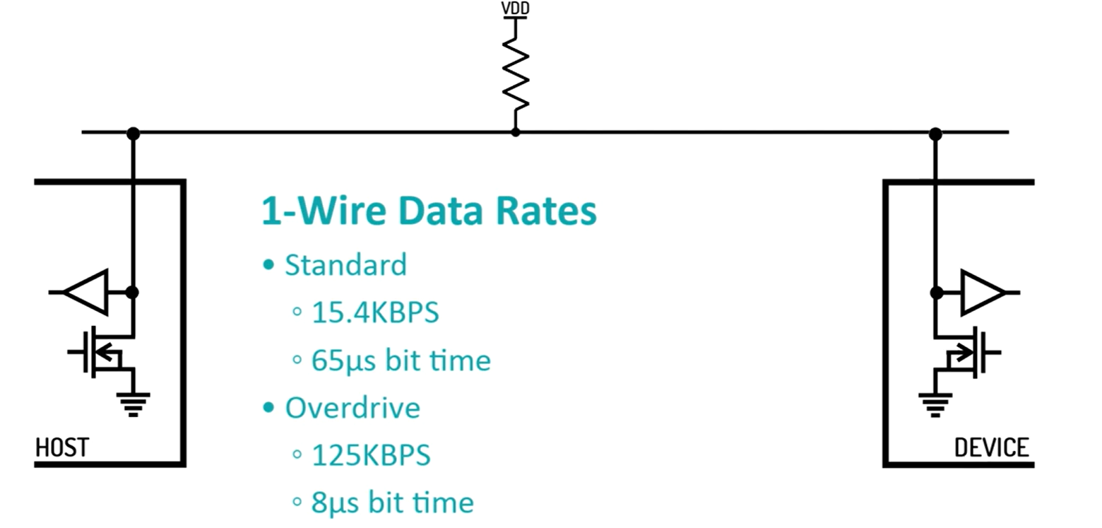

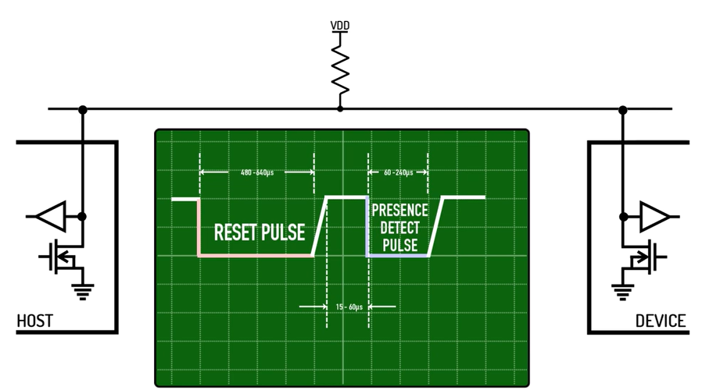
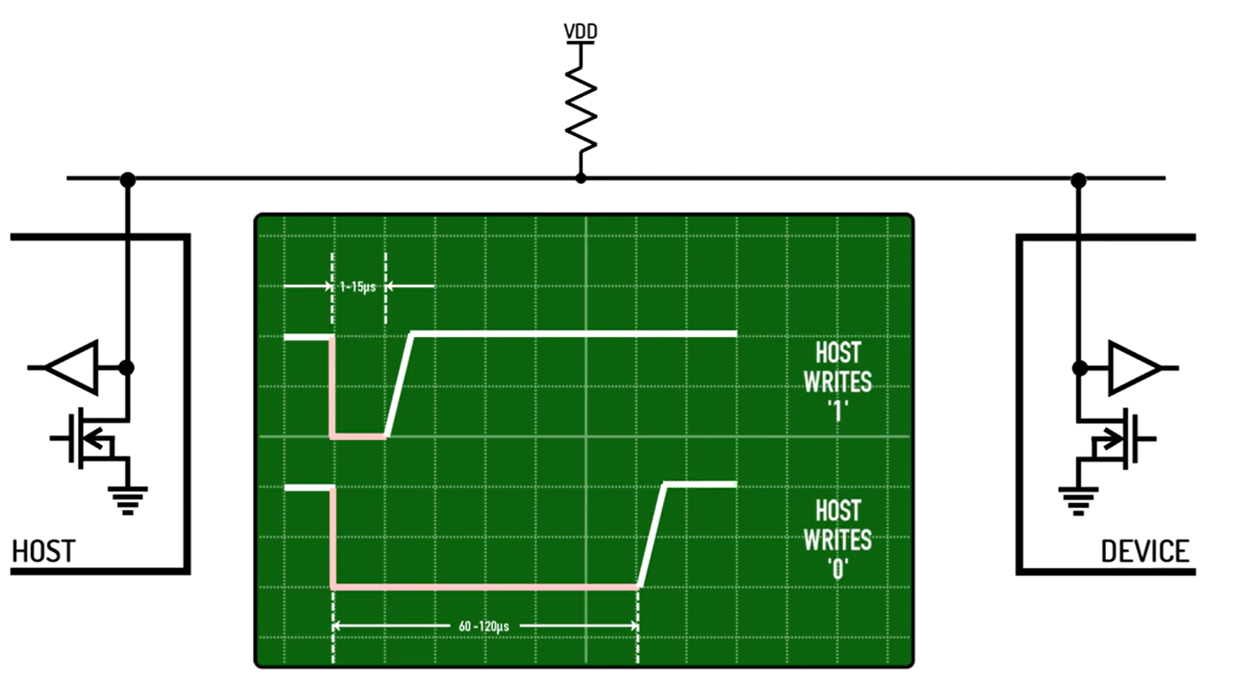
2. 통신 Specification -2
- 1-Wire Protocol Standard 기준 아래와 같은 Pulse를 가짐
High periods recharge the parasite power capacitor!
Reset Sequence
Write Pulse(*Read와 동일)

Slide 11
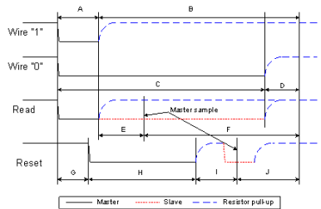
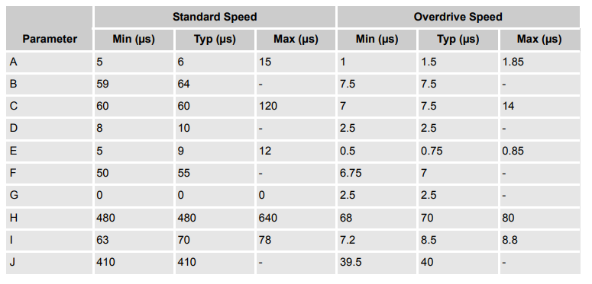
2. 통신 Specification - Timing
- 통신 Timing Diagram & Table

Slide 12
1-Wire Protocol in T2K
(*Device name : KTB8316)
HOST - Tester
SLAVE -DUT

Slide 13
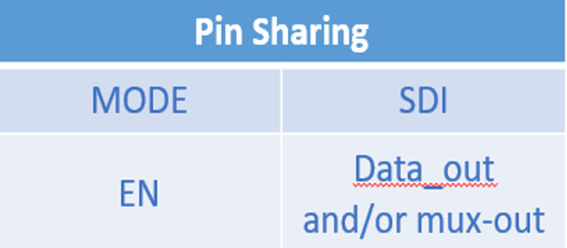
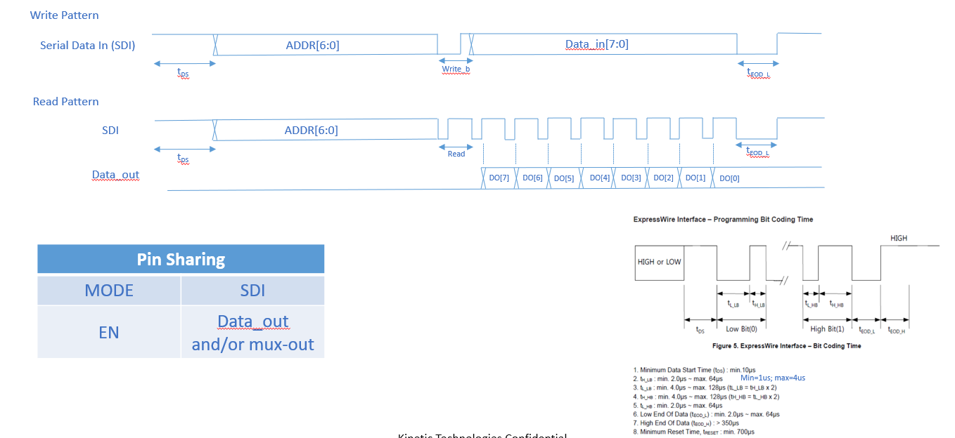
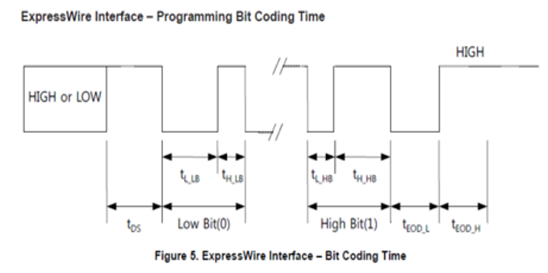
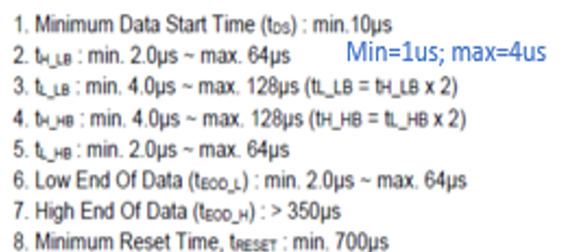
1. Test Plan
- Test Plan 에서는 1-Wire(Expresswire) Protocol 라고 명명하며, Spec이 Maxim에서 제공한 1-wire과 유사는 하나 Speed Spec이 다른 것을 알 수 있다.
1-Wire의 총 3개의 Phase인 1.Reset, 2.ROM, 3.Function 중 Function 만 구현되어 있으며, Function 도 bit수가 다름을 알 수 있다.
→ Bit banging을 사용하는 것으로 추측할 수 있으며, 또한 Expresswire라는 통신 자체가 KINETIC 만 사용하는 단어로 보여지는데 1-Wire Protocol을 차용한 KINETIC 만의 통신일 수 있다.
*비트 뱅잉(Bit Banging)이란 데이터 통신을 전용 하드웨어를 사용하지 않고 소프트웨어로 처리하는 것을 말한다.
Notes:
1.Reset은 충분한 시간만 주도록 Test Plan에 명시됨
2.ROM 은 Skip Code인 0x33을 줄 경우 Skip 가능하다고 1-Wire Protocol에 명시
Bit Banging 이 이런건가??
1,2를 보았을 때, DUT는 이미 일부 programed 된(?) 상태로 예상할 수 있다. 사실 잘 이해는 안 됨.

Slide 14
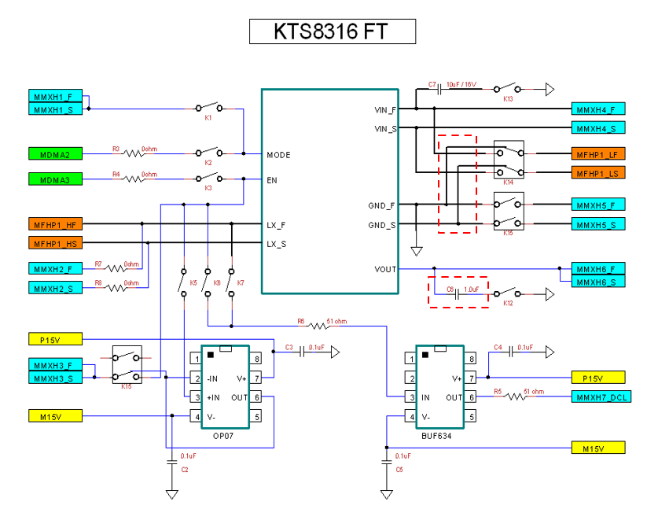
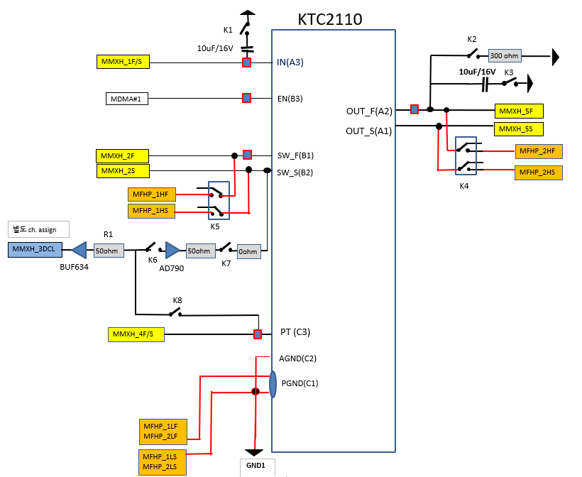
2. HardWare
- 1-Wire Protocol이지만 Read/Write가 분리된 형태이며, 별도의 Pullup은 달려있지 않음.
*Read – EN / Write - MODE
같은 Protocol 쓰는 제품 KTC2110은 1Wire로 Write만 한 Case도 있다.

Slide 15
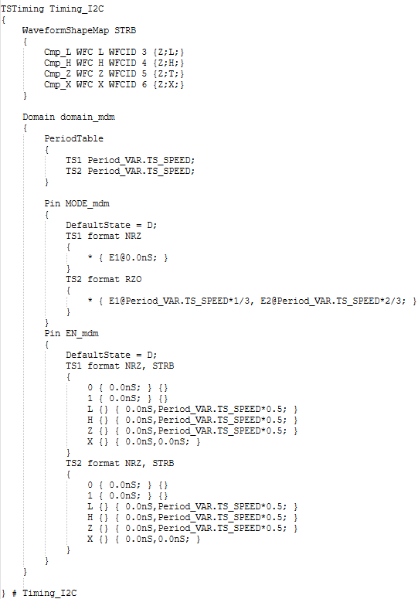
3. PGM - Timing
*파일 순서 : timing -> pattern -> Main Source
*KTB8316_FT.tim 파일 / 편의상 이름은 I2C로 하였음.
MODE Pin은 쓰기에만 사용되어 별다른 설정 없음
*TS1만 사용
Cycle의 중앙(TS_SPEED*0.5)에 STROBE 위치
*TS1만 사용

Slide 16
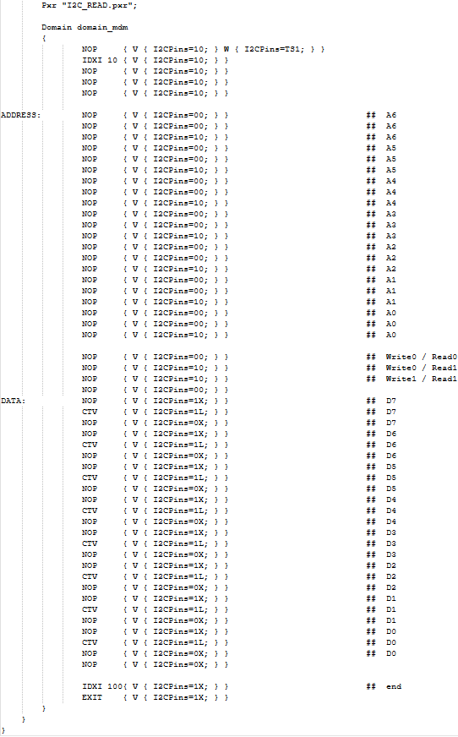
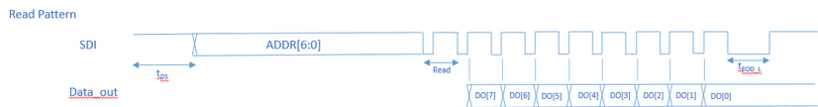
3. PGM - Pattern
*파일 순서 : timing -> pattern -> Main Source
*.ExpressWire_READ.pat 파일 / 편의상 이름은 I2C로 하였음.
하나의 Cycle을 3개로 나누어 pattern 생성
Ex) Logic High -> 011 / Logic Low -> 001
Notes:
2

Slide 17
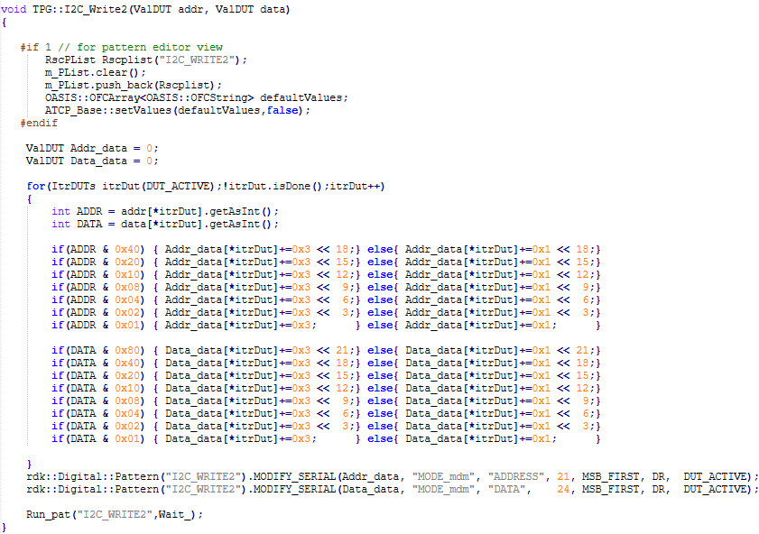

3. PGM – Main Source(*Write Function)
*파일 순서 : timing -> pattern -> Main Source
Main Source(PGM.cpp) 파일 內 I2C_Write2 Function (*편의상 I2C로 Function 생성하였음)
입력 받은 ADDRESS 7bit / Data 8bit 을 Pattern 파일에 맞게 변경하는 구문
설명 : bit 자리 수에 맞게 Shift 해서 값이 1일 경우 0x03(011)을 넣고, 값이 0일경우는 001을 넣어준다
*Logic High : 011 / Logic Low : 001
Pattern 파일에 맞게 변경된 값을 Pattern에 Setting하고 Pattern 실행시키는 구문
(*아래 MODIFY_SERIAL 함수 변수 참조)
Notes:
2

Slide 18
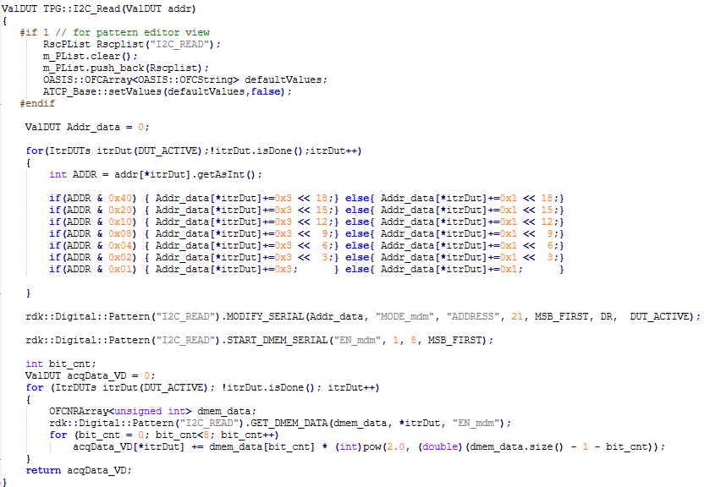


3. PGM – Main Source(*Read Function)
*파일 순서 : timing -> pattern -> Main Source
Main Source(PGM.cpp) 파일 內 I2C_Read Function(*편의상 I2C로 Function 생성하였음)
입력 받은 ADDRESS 7bit 을 Pattern 파일에 맞게 변경하는 구문
설명 : bit 자리 수에 맞게 Shift 해서 값이 1일 경우 0x03(011)을 넣고, 값이 0일경우는 001을 넣어준다
*Logic High : 011 / Logic Low : 001
MODE 로 Data 쓰기 위한 Setting
(*아래 MODIFY_SERIAL 함수 변수 참조)
EN 으로 Data 읽기 위한 Setting
(*아래 START_DMEM_SERIAL 함수 변수 참조)
읽은 Data를 변수에 저장하는 구문
(*아래 GET_DMEM_DATA 함수 변수 참조)
Notes:
2

Slide 19

4.Pattern Editor 파형
- Write 0x5A to REG 0x6A Pattern Editor 파형을 보면 정상적으로 잘 동작하는 걸 확인할 수 있다!
Speed : 30Khz (1 Cycle을 3분할)
1
1
0
1
0
1
0
0
0
1
0
1
1
0
1
0
tDS
ADRESS[6:0]
R/W
DATA[7:0]
tEOD_L + tEOD_H
6
A
W
5
A
Test Plan 내용
Notes:
2

Slide 20
0. 참조처
Youtube(교육 영상)
1-Wire® Technology
https://www.youtube.com/watch?v=CjH-OztKe00
https://www.youtube.com/watch?v=lsikcaA7q-c
https://www.youtube.com/watch?v=e6ORIDKA-QA
네이버 블로그
https://blog.naver.com/specialist0/221052688558?
ChatGPT
PDF File
OneWire Datasheet V1.1
https://www.infineon.com/dgdl/Infineon-OneWire_001-43362-Software%20Module%20Datasheets-v01_01-EN.pdf?fileId=8ac78c8c7d0d8da4017d0f987bd907a0
DataSheet
-KTD2505R

Slide 21
Thank you.

